Slide 1
§6.5 环
6.5.1 环 的 定 义及性质
6.5.2 环 同 态

Slide 2
6.5.1 环 的 定 义及性质
设R是一个非空集合, 其中有加“+”、乘“• ”两种
二元代数运算，称（R,+,• ）为一个环，如果
1) a+b=b+a，
2) a+（b+c）=（a+b）+c，
3) R中有一个元素0，适合a+0=a，
4) 对于R中任意a,有-a, 适合a+（-a）=0，
5) a • （b • c）=（a • b） • c，
6) a • （b+c）=(a • b)+(a • c)，
（a+b） • c=(a • c)+(b • c)。

Slide 3
例. 等幂环必是交换环(乘法适合交换律的环)。
若环（R， + ， × ）对×运算满足等幂律，即
对R中任意元素a，都有a×a=a，证明：R是交
换环。
证明：一方面，由乘对于加的分配律知，
（a+b）×（a+b）=（a+b）×a+（a+b）×b
=(a×a)+ (b×a) + (a×b) +(b×b)
=a+(a×b)+(b×a)+b
另一方面，由题设知，
（a + b）×（a + b）= a+b
所以，a+(a×b)+(b×a)+b=a+b，即，
(a×b)+(b×a) = 0 ……(*)。

Slide 4
在（*）式中取a=b，则(a×a)+(a×a)=0，
故a+a=0，因此，
(a×b)+(a×b)=0，
而由（*）式又知，(a×b)+(b×a) = 0，因此，
(a×b)+(a×b)=(a×b)+(b×a)，
即，a×b= b×a，故R是交换环。
注意：如果只用乘法，则等幂半群未必是交换
半群。
* | a | b | c
a | a | b | c
b | a | b | c
c | a | b | c

Slide 5
环的例
所有整数在整数的加法与乘法下作成一个环，叫做整数环。
域上的所有n阶矩阵在矩阵的加法与乘法下作成一个环，叫做n阶矩阵环。
域上的所有多项式在多项式加法与乘法下作成一个环，叫做多项式环。
整数模n的所有剩余类集合在剩余类加法与乘法下作成一个环。
所有有理数、所有实数、所有复数在数的加法与乘法下都分别作成环，常称为有理数域、实数域、复数域。

Slide 6
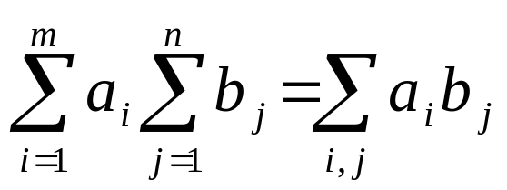
环的性质
性质1 用数学归纳法，分配律可以推广如下：
a（b₁+…+b_{n}）=
(ab₁) +…+(ab_{n}) ，
（a₁+…+a_{m}）b = (a₁b)+…+(a_{m}b)，

Slide 7
环 的 性 质
性质2 a（c-b）=(ac)-(ab)，
（c-b）a=(ca)-(ba)。
证明：由a（c-b）+(ab)=a（c-b+b）=ac，
得a(c-b)=(ac)-(ab)。同理，(c-b)a=(ca)-(ba)。
性质3 a0=0，0a=0。
证明：由性质2，令b=c=0，得
a（0-0）=(a0)-(a0)=0，（0-0）a=(0a)-(0a)=0，
即,a0=0，0a=0。

Slide 8
环 的 性 质
性质4 a（-b）= -（ab），
（-a）b = -（ab），（-a）（-b）=ab。
证明：由性质2，令c=0，即得
a（-b）= -（ab），（-a）b = -（ab）。
因此，
（-a）（-b） =-((-a)b)= -（-（ab））=ab。
性质5 对任意整数m，都有
a（mb） = （ma）b = m（ab）。

Slide 9
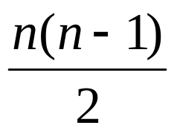
环 的 性 质
性质6 a^{m+n}=a^{m}a^{n}，（a^{m}）^{n}=a^{mn}。
性质7 在交换环中，有第三指数律：
（ab）^{n}=a^{n}b^{n}。
性质8 在交换环中二项式定理成立：
(a+b)^{n} = a^{n} + na^{n-1}b + a^{n-2}b² + … + b^{n}。
用数学归纳法证明.

Slide 10
含壹环
如果环R不只有一个元素而且有一个元素
1适合对任意a ∈ R，
1a = a1 = a
则称R为含壹环。
例. 整数环为含壹环，所有偶数在数的加法和乘法下作成的环不是含壹环。

Slide 11
含壹环性质
性质9 含壹环R的壹是唯一确定的。
证明：若1、1′为R的两个壹，则1′=11′=1。
性质10 设环R有1，则1≠0。
证明：取a∈R,且a≠0,则a0=0,而a1=a,故1≠0。
性质11 任意环R均可扩充成一个含壹环R⁺。
证明：令R⁺={a+m| a∈R，m∈Z}。规定：
（a+m）+（b+n）=（a+b）+（m+n）;
（a+m）（b+n）=（ab+na+mb）+mn。
则R⁺为环，其壹为0+1。

Slide 12
含壹环例
试证明：对于含壹环来说，加法适合交换律是
环定义里其它条件的结果。
证明：任取环中二元素a,b，由分配律、结合
律得
(a+b) • (1+1)=(a+b) • 1+ (a+b) • 1
=(a+b)+(a+b)= a+ ( b+a ) +b
(a+b) • (1+1)=a • (1+1)+ b • (1+1)=a+ ( a+b ) +b
即， a+ ( b+a ) +b= a+ ( a+b ) +b，故a+b=b+a

Slide 13
子环
定义. 若R是环,S是R的非空子集,若S在R的
加法和乘法下仍是环,则称S是R的子环。
结论：R本身以及{0}是R的两个平凡子环。
定理6.6.1 环R的子集S作成子环必要而且只要，
（1） S非空；
（2） 若a∈S，b∈S，则a-b∈S;
（3） 若a∈S，b∈S，则ab∈S。

Slide 14
子环与大环的关系
对于环来说，若大环有壹，子环未必有壹.
如，整数环含1，但其子环偶数环不含1。
即使子环有壹，其壹未必与大环的壹一致.

Slide 15
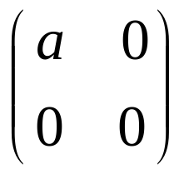
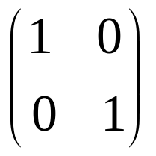
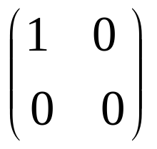
例.设R为实数域上的二阶正方矩阵环，
形如 的所有元素组成的子集为
N，则N为R的子环。
R中的壹为 ，
N中的壹为

Slide 16
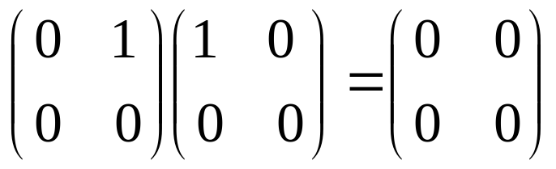
消去环
定义. 若R是环，a，b ∈ R，如果a≠0，
b≠0，但ab=0，则称a，b为零因子。如
果R没有这样的元素，则说R无零因子。
无零因子的环称为消去环。
例. 整数环是消去环，矩阵环不是消去环，
有零因子。比如，

Slide 17
分别给出Z₃, Z₄, Z₆, Z₁₂中的全部零因子，并指出Z₃, Z₄, Z₆, Z₁₂中哪些是消去环。

Slide 18
消去环的性质
性质12 环R是消去环 iff R中消去律成立。
证明：必要性。如果a≠0,且ab = ac,那么
ab-ac = 0,即 a（b-c）= 0。因环R中无零因子,
而a≠0,故必有 b-c= 0，即b = c，因此，左消去
律成立，同理可证右消去律也成立。
充分性。设消去律成立，即由a≠0,ab = ac可
推出b = c。若ab=0,而a≠0,则ab = a0,因而由
消去律可得 b = 0。故R无零因子,R是消去环。

Slide 19
消去环的性质
性质13 在消去环R中，不为0的元素在加法下的周期相同。
证明：
(1) 若不为0的元素在加法下的周期都为0，则得证。
(2) 否则，R中存在非零元素a，a的周期不是0，设为m，即ma = 0。 任取R中非零元b，

Slide 20
消去环的性质
则， a(mb) = (ma)b = 0b = 0，
又由a≠0，且R无零因子知，mb=0，所以b的周期不是0，设为n，则n|m。
另一方面，(na)b=a(nb)=a0= 0，又由b≠0,且R无零因子知，na=0。而a的周期为m,故m|n。
因此，m=n。
由b的任意性知，在消去环R中，不为0的元素在加法下的周期都与a的周期相同。

Slide 21
消去环的性质
性质14 在消去环R中，不为0的元素在加法下的周期或为0或为质数。
证明：设a∈R，a≠0，且a的周期为n，故
na = 0。
(1) 若n=0，则得证。
(2) 否则，只需证n是质数。

Slide 22
消去环的性质
用反证法。设n不是质数，则n = n₁n₂， 且n₁≠1， n₂≠1。故1<n₁ <n，1<n₂<n。 显然，
n₁a， n₂a ∈ R，由a的周期为n知，
n₁ a≠0，n₂a≠0。而
（n₁ a）（n₂a） = （n₁ n₂）（a a）
= （na）a = 0 a = 0，
故n₁ a，n₂a为零因子，与R无零因子矛盾。
因此，原假设不对，n是质数。

Slide 23
整区
整区 有壹无零因子的交换环。
理解整区定义
是含壹环（至少两个元素）、消去环、交换环。
想证明(R,+,•）是整区，需要证明：
（R,+）是Abel群;
（R,•）是半群，有壹，
且交换律、消去律成立（无零因子）;
•对+有分配律.

Slide 24
例. 整数环、有理数环、实数环、复数环都是
整区。
例. 实数域上的所有n阶矩阵在矩阵的加法与乘
法下作成的n阶矩阵环不是整区：不是交换环，不
是消去环。
例. 整数模4的所有剩余类集合Z₄在剩余类加法
与乘法下作成一个有壹的交换环，但不是整区：
不是消去环。

Slide 25
体
体 设R为环，如果去掉0，R的其余元素作成一个乘法群，则称环R为体。
理解体的定义：
是含壹环（至少两个元素） 、消去环，任意非零元素在乘法下有逆，未必是交换环，因此未必是整区。
想证明(R,+,•）是体，需要证明：
（R,+）是Abel群;（R*,•）是群; •对+有左右分配律。
例. 整数环不是体。有理数环、实数环、复数环都是体。
可见，整区未必是体。

Slide 26
结论：假定R是无零因子的有限环，且不只有一个元素，则R必是一个体。
证明：只需证明环R中所有非零元做成乘法群。
由R中不只有一个元素，知R*非空。
任取a,b∈R*，即a≠0，b≠0，由R无零因子，知ab≠0，即ab∈R*。
由环R对乘法适合结合律知,R*对乘法亦适合结合律。
由R无零因子知，R*中消去律成立。
由R有限，知R*有限。
所以环R中所有非零元做成乘法群，因而是体。

Slide 27
域
域 交换体
理解域的定义：
是含壹环（至少两个元素）、消去环、交换环
想证明(R,+,•）是域，需要证明：
（R,+）是Abel群；（R*,•）是Abel群；
•对+有分配律。
在域中每一个非零元素都具有两个与之相联系的周期，一个是在加法群中的加法周期，一个是在乘法群中的乘法周期。

Slide 28

例. 有理数域、实数域、复数域都是域。
其中每一非零元素的加法周期是0（无穷），1的
乘法周期是1，-1的乘法周期是2，此外，其它非
零元的乘法周期为0。
在域中，ab⁻¹可以写成 。
结论1 域中所有非零元素都有相同的加法周期，
且或为0，或为质数。
结论2 域是整区。

Slide 29
结论3 有限整区是域。
证法一：因为有限整区是无零因子的有限环，且不只有一个元素，所以有限整区是体。再由整区是交换环，知，有限整区是交换体，因此是域。
证法二：只需证明整区R中非零元做成乘法群。
由R是整区，知R*非空：1∈R* 。
任取a,b∈R*，即a≠0，b≠0，由R无零因子，知ab≠0，即ab∈R*。

Slide 30
由环R对乘法适合结合律知,R*对乘法亦适合结合律。
R*有乘法单位元1。
任取a∈R*，由R无零因子知，R*中消去律成立，再由R*有限，知aR*=R*。由1∈R*，知1∈aR*，即有a_{k} ∈R*，使得aa_{k}=1，即每个非零元在乘法下有逆。
所以有限整区中非零元做成乘法群，因而是体，
再由整区是交换环，知，有限整区是域。

Slide 31
有限域的例
设R={0,1,2,3,4}，定义R上的运算如下：
a⊕b=a+b(mod 5)
a⊙b=ab(mod 5)
则可以证明（R，⊕，⊙）是域。
证明作为练习
1，2，3，4的加法周期是？
1，2，3，4的乘法周期分别是？

Slide 32
例. 设Z_{p}是模p的剩余类环， 则
Z_{p}是域 iff p是质数。
证明： 必要性。用反证法。假设p不是质数，则p=a b，0<a<p ,0<b<p，于是
[a][b]=[ab]=[p]=[0]
但 [a] ≠[0]， [b] ≠[0]，因此， [a]，[b] 为Z_{p}的
零因子，与Z_{p}是域矛盾。
充分性。显然，Z_{p}是交换环且有壹：[1]。故只
需证Z_{p}不含零因子，则Z_{p}是有限整区，因此就
是域。

Slide 33
用反证法。假设Z_{p}含零因子，即其中存在元
素[a] ≠[0]， [b] ≠[0]， 但[a][b]=[0]，
由[a] ≠[0]， 知 p不整除 a；由[b] ≠[0]，知 p不
整除 b；再由p是质数，知p不整除ab。
而由[ab]=[a][b]=[0]， 知，p|ab，产生矛盾，因
此， Z_{p}不含零因子。
还可以用域的定义来证。
Z_{p}中非零元的加法周期是？

Slide 34
练习. 设Z_{p}是模p的剩余类环，p是质数，请使用域的定义来证明Z_{p}是域 。

Slide 35
四元数体--是体但不是域的例
四元数 取三个符号i，j，k，以实数a，b，c，d为系数而作形式的线性组合
a + bi + cj + dk。
四元数间运算的规定：
（1）加法运算
(a₁ + b₁i + c₁j + d₁k)+(a₂ + b₂i + c₂j + d₂k)
=(a₁ + a₂)+(b₁ + b₂)i+(c₁ + c₂)j+(d₁+d₂)k。

Slide 36
（2）乘法运算：
先规定i，j，k之间的乘法：
i² = j² = k² = -1,ij = k,jk = i,ki = j；ji = -k,ik = -j,kj = -i。
四元数相乘--按组合律展开再化去i，j，k的乘积而且并项
（a₁+b₁i+c₁j+d₁k）（a₂+b₂i+c₂j+d₂k）
= a₁a₂ + a₁b₂i + a₁c₂j + a₁d₂k+ b₁a₂i - b₁b₂ + b₁c₂k - b₁d₂j
+ c₁a₂j - c₁b₂k - c₁c₂ + c₁d₂i+ d₁a₂k + d₁b₂j - d₁c₂i - d₁d₂
= a₁a₂ - b₁b₂ - c₁c₂ - d₁d₂ +（a₁b₂ + b₁a₂ + c₁d₂ - d₁c₂）i
+（a₁c₂ + c₁a₂ + d₁b₂ - b₁d₂）j+（a₁d₂ + d₁a₂ + b₁c₂ - c₁b₂）k

Slide 37
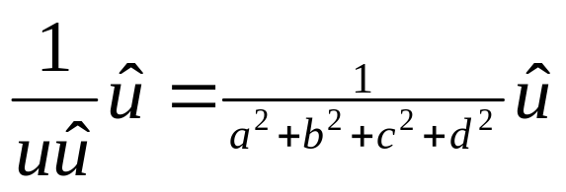
在上面加法和乘法之下，所有四元数作成一个环：
加法Abel群，乘法半群，乘对加有分配律。
有壹： 1+0i+0j+0k
任意非0四元数有逆。
设四元数u = a +bi + cj + dk，定义其共轭四元数为
û = a – bi – cj - dk
则uû = a²+b²+c²+d²。
若u≠0（即若u≠0+0i+0j+0k），则uû≠0，
u⁻¹ =
因此，此环是体，但不是域：ij=-ji ≠ji。

Slide 38
子体、子域
定义. 体K的一个子环，若仍为体，则
叫子体；若又为域，则叫K的子域。
同样，对于域F，也可以有F的子环
和子域。
例. 整数环是实数域的子环，实数域
是复数域的子域。

